Slide 1

Comité Financiero Septiembre 2018

Slide 2



COMITÉ FINANCIERO OCTUBRE 29 DE 2018
ORDEN DEL DIA:
ESTADOS FINANCIEROS A 30 DE SEPTIEMBRE DE 2018
EJECUCION PRESUPUESTAL 30 DE SEPTIEMBRE DE 2018
ADICION CONTRATO SEMOVIENTES
ADICION CONTRATO ROM
COMPRA – ALQUILER EQUIPOS DE COMPUTO
PRESENTACIÓN GERENCIA COMERCIAL
Vicepresidencia Administrativa y Financiera – Gerencia Financiera

Slide 3

1. ESTADOS FINANCIEROS
A 30 DE SEPTIEMBRE DE 2018
Vicepresidencia Administrativa y Financiera – Gerencia Financiera

Slide 4
ESTADO DE SITUACION FINANCIERA INDIVIDUAL
AL 30 DE SEPTIEMBRE DE 2018 Y 30 DE SEPTIEMBRE DE 2017
(cifra en millones de pesos colombianos)
ACTIVO | 30-Sep-2018 |  | 30-Sep-2017 |  | 31-Dic-2017 |  |  | Variación % Septiembre 2018-2017 |  |  | Variación % Sep_2018 - Dic_2017
ACTIVO CORRIENTE
Efectivo en Bancos | 268 |  | 527 |  | 403 |  |  | -49 |  |  | -33
Efectivo de uso restringido | 6,441 |  | 0 |  | 1,422 |  |  | 0 |  |  | 353
Inversiones de administración de liquidez | 5,311 |  | 8,127 |  | 6,490 |  |  | -35 |  |  | -18
Cuentas por Cobrar Corto Plazo | 3,164 |  | 2,405 |  | 2,908 |  |  | 32 |  |  | 9
TOTAL ACTIVO CORRIENTE | 15,184 |  | 11,059 |  | 11,223 |  |  | 37 |  |  | 35
ACTIVO NO CORRIENTE
Cuentas por Cobrar Largo Plazo | 612 |  | 939 |  | 941 |  |  | -35 |  |  | -35
Deterioro | -598 |  | -598 |  | -598 |  |  | 0 |  |  | 0
Total Cuenta por Cobrar Largo Plazo | 14 |  | 341 |  | 343 |  |  | -96 |  |  | -96
Propiedades, Planta y equipo | 366 |  | 393 |  | 369 |  |  | -7 |  |  | -1
Otros Activos (anticipos Impuestos / Diferidos) | 14,635 |  | 10,447 |  | 11,504 |  |  | 40 |  |  | 27
TOTAL ACTIVO NO CORRIENTE | 15,015 |  | 11,181 |  | 12,216 |  |  | 34 |  |  | 23
TOTAL ACTIVO | 30,199 |  | 22,240 |  | 23,439 |  |  | 36 |  |  | 29
Vicepresidencia Administrativa y Financiera – Gerencia Financiera

Slide 5
ESTADO DE SITUACION FINANCIERA INDIVIDUAL
AL 30 DE SEPTIEMBRE DE 2018 Y 30 DE SEPTIEMBRE DE 2017
(cifra en millones de pesos colombianos)
PASIVO | 30-Sep-2018 |  | 30-Sep-2017 |  | 31-Dic-2017 |  |  | Variación % Septiembre 2018-2017 |  |  | Variación % Sep_2018 - Dic_2017
PASIVO CORRIENTE
Cuentas por Pagar | 3,444 |  | 1,811 |  | 1,380 |  |  | 90 |  |  | 149
Beneficios a los empleados Corto Plazo | 2,143 |  | 1,503 |  | 1,654 |  |  | 43 |  |  | 30
Provisiones | 91 |  | 165 |  | 159 |  |  | -45 |  |  | -43
Otros pasivos | 6,371 |  | 522 |  | 1,893 |  |  | 1,121 |  |  | 237
TOTAL PASIVO CORRIENTE | 12,049 |  | 4,000 |  | 5,086 |  |  | 201 |  |  | 137
TOTAL PASIVO | 12,049 |  | 4,000 |  | 5,086 |  |  | 201 |  |  | 137
PATRIMONIO
Capital Suscrito y Pagado | 17,430 |  | 17,430 |  | 17,430 |  |  | 0 |  |  | 0
Reservas | 554 |  | 499 |  | 499 |  |  | 11 |  |  | 11
Resultado del ejercicio | 293 |  | 437 |  | 552 |  |  | -33 |  |  | -47
Impactos por Transición | ( 126) |  | ( 126) |  | ( 126) |  |  | 0 |  |  | 0
TOTAL PATRIMONIO | 18,150 |  | 18,240 |  | 18,354 |  |  | 0 |  |  | -1
TOTAL PASIVO Y PATRIMONIO | 30,199 |  | 22,240 |  | 23,440 |  |  | 36 |  |  | 29
Vicepresidencia Administrativa y Financiera – Gerencia Financiera

Slide 6
ESTADO DE RESULTADO INTEGRAL INDIVIDUAL
DEL 1° AL 30 DE SEPTIEMBRE DE 2018 Y DEL 1° AL 30 DE SEPTIEMBRE DE 2017
(cifras expresadas en millones de pesos)
 |  |  | Al 30 Sept. 2018 |  | Al 30 Sept. 2017 |  | Al 31 Dic. 2017 |  | Variación % Septiembre 2018-2017 |  | Variación % Sep - Dic 2018-2017
INGRESOS POR PRESTACION DE SERVICIOS |  |  | 28,597 |  | 22,204 |  | 30,573 |  | 29 |  | -6
FINANCIEROS |  |  | 236 |  | 419 |  | 533 |  | -44 |  | -56
INGRESOS DIVERSOS |  |  | 56 |  | 33 |  | 33 |  | 69 |  | 68
TOTAL INGRESOS OPERACIONALES |  |  | 28,890 |  | 22,656 |  | 31,138 |  | 28 |  | -7
GASTOS DE ADMINISTRACIÓN DE OPERACIÓN
GASTOS DE PERSONAL |  |  | 18,005 |  | 11,735 |  | 17,206 |  | 53 |  | 5
GASTOS GENERALES |  |  | 7,804 |  | 5,114 |  | 7,189 |  | 53 |  | 9
IMPUESTOS, CONTRIBUCIONES Y TASAS |  |  | 125 |  | 173 |  | 257 |  | -28 |  | -51
GASTOS DE VENTA GENERALES |  |  | 1,513 |  | 3,659 |  | 3,963 |  | -59 |  | -62
DETERIORO, DEPRECIACION, AMORTIZACION |  |  | 82 |  | 92 |  | 121 |  | -11 |  | -33
OTROS GASTOS OPERACIONALES |  |  | 904 |  | 1,302 |  | 1,622 |  | -31 |  | -44
TOTAL GASTOS DE ADMINISTRACION |  |  | 28,433 |  | 22,075 |  | 30,359 |  | 29 |  | -6
RESULTADO DEL PERIODO ANTES DE IMPUESTOS |  |  | 457 |  | 580 |  | 779 |  | -21 |  | -41
IMPUESTO SOBRE LA RENTA Y COMPLEM. |  |  | 164 |  | 143 |  | 228 |  | 15 |  | -28
RESULTADO DEL PERIODO |  |  | 293 |  | 437 |  | 551 |  | -33 |  | -47
Vicepresidencia Administrativa y Financiera – Gerencia Financiera

Slide 7
2. EJECUCIÓN PRESUPUESTAL FRISCO
CORTE SEPTIEMBRE 2018
Vicepresidencia Administrativa y Financiera – Gerencia Financiera

Slide 8
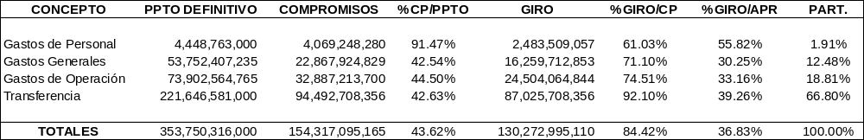
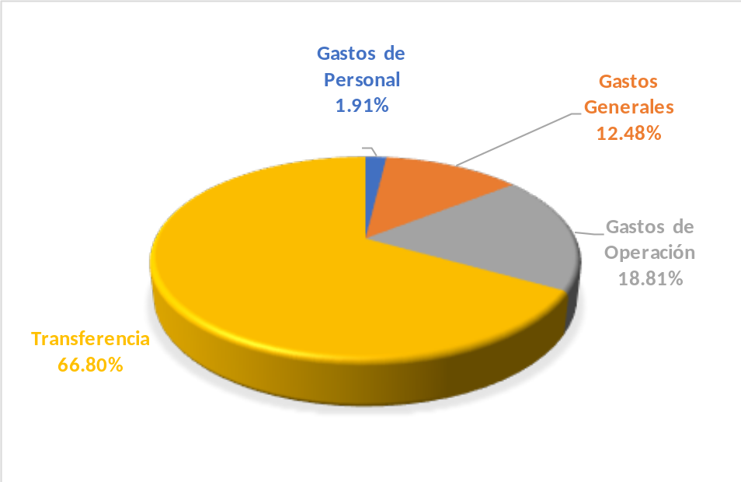
Ejecución de Gasto FRISCO Corte Septiembre de 2018
Participación de Giro
Vicepresidencia Administrativa y Financiera – Gerencia Financiera

Slide 9
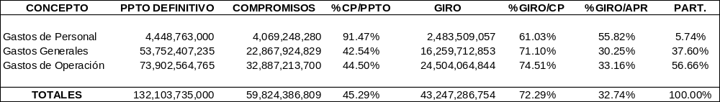
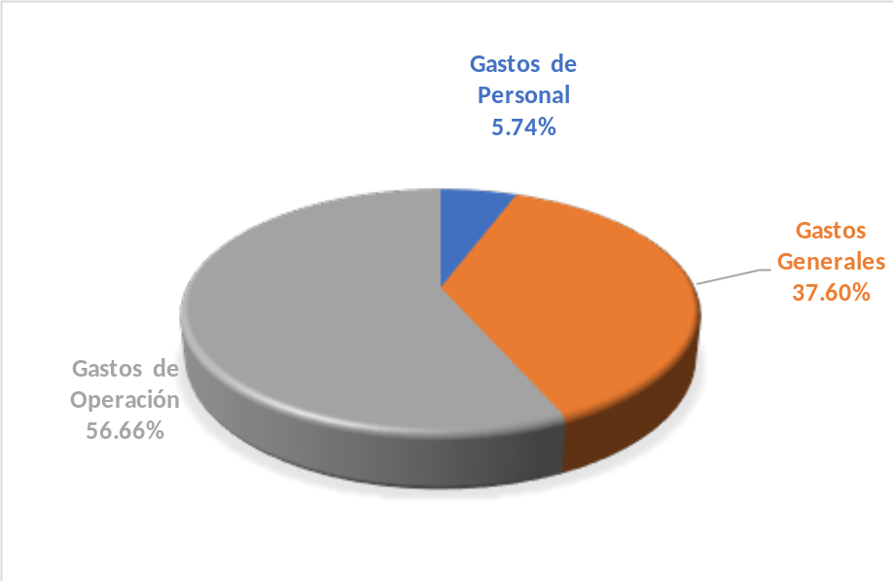
Ejecución de Gasto FRISCO Corte Septiembre de 2018
SIN TRANSFERENCIAS
Participación de Giro
Vicepresidencia Administrativa y Financiera – Gerencia Financiera

Slide 10
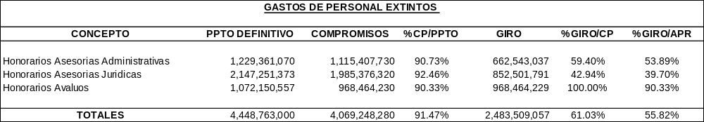
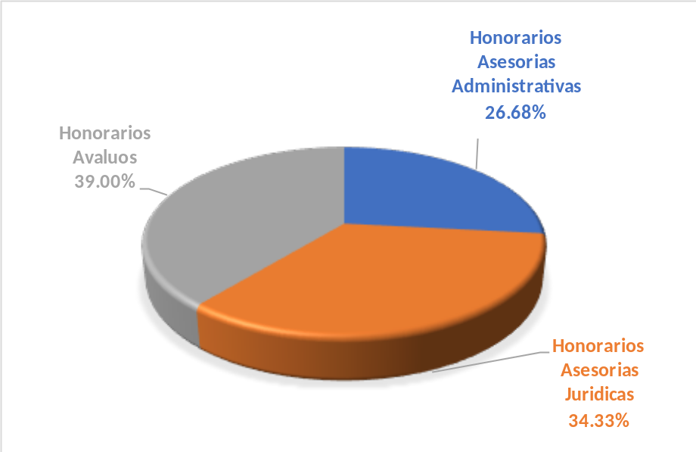
Ejecución de Gastos de Personal Extintos Corte Septiembre de 2018- FRISCO
Participación de Giro
Vicepresidencia Administrativa y Financiera – Gerencia Financiera

Slide 11
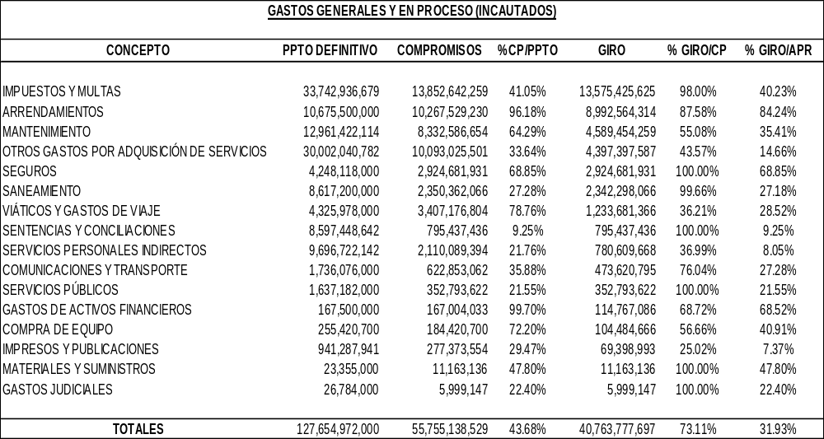
Ejecución de Gastos Generales y en Proceso Corte Septiembre de 2018 - FRISCO
Vicepresidencia Administrativa y Financiera – Gerencia Financiera

Slide 12
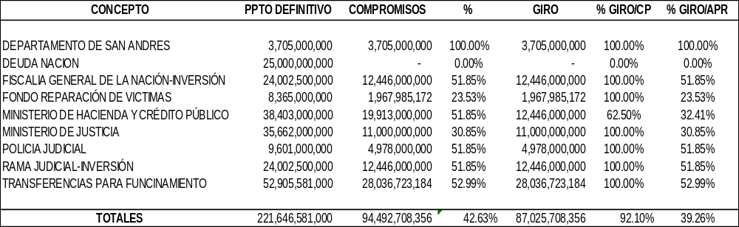
Ejecución Transferencias- Corte Septiembre de 2018- FRISCO
La factura del mes de Septiembre del funcionamiento de SAE, se registra mes vencido, es decir en Octubre de 2018.
Vicepresidencia Administrativa y Financiera – Gerencia Financiera

Slide 13
EJECUCIÓN DE INGRESOS
CORTE SEPTIEMBRE DE 2018
Vicepresidencia Administrativa y Financiera – Gerencia Financiera

Slide 14
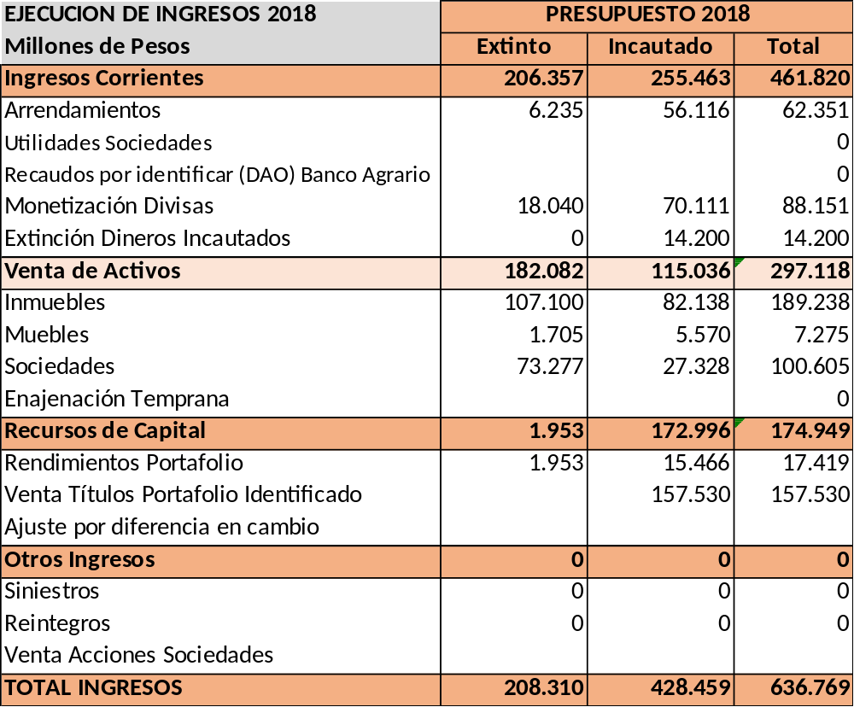
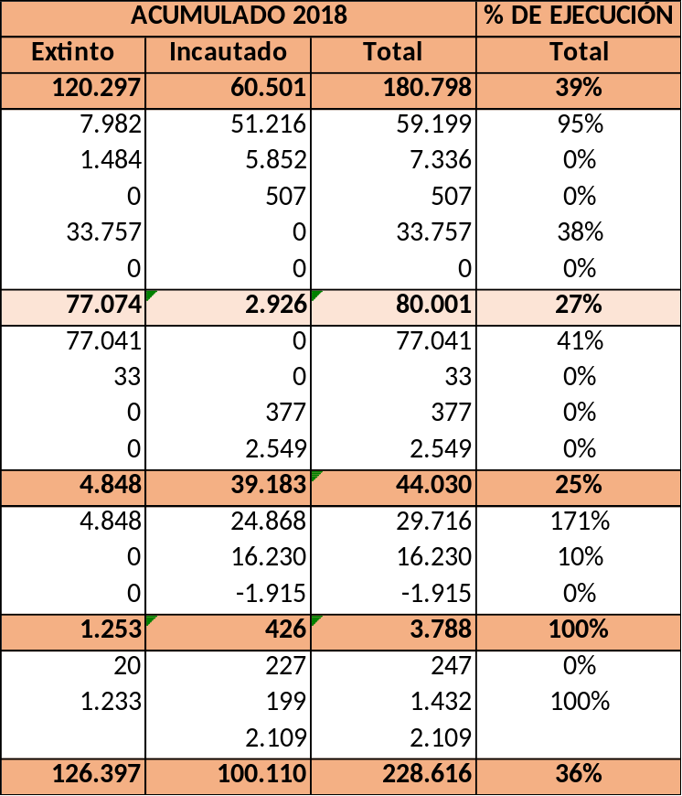
Millones de Pesos
Vicepresidencia Administrativa y Financiera – Gerencia Financiera

Slide 15
EJECUCIÓN PRESUPUESTO SAE
CORTE SEPTIEMBRE DE 2018
Vicepresidencia Administrativa y Financiera – Gerencia Financiera

Slide 16
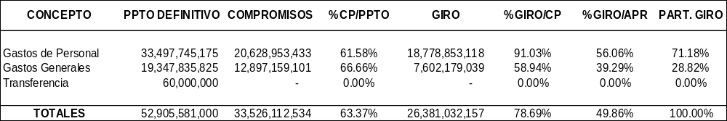

Ejecución de Gasto SAE Corte Septiembre de 2018
Participación del Giro
Vicepresidencia Administrativa y Financiera – Gerencia Financiera

Slide 17
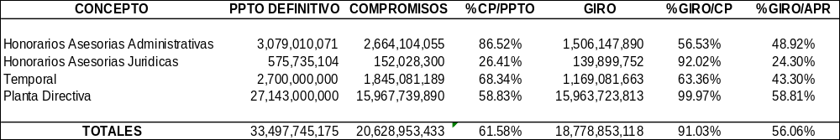
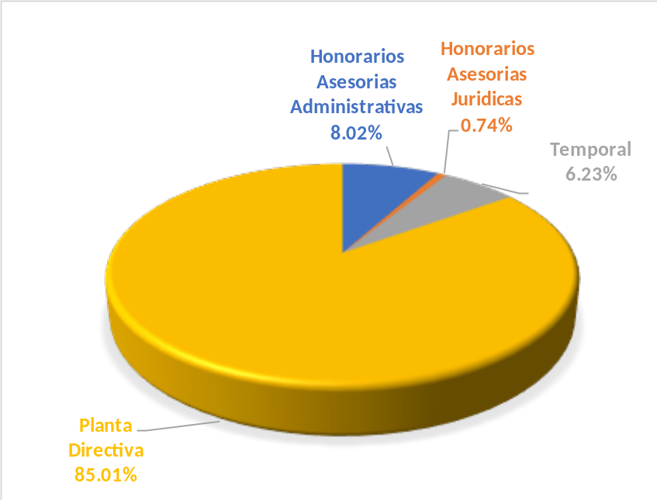
Ejecución de Gastos de Personal SAE - Corte Septiembre de 2018
Ejecución de Giro
Vicepresidencia Administrativa y Financiera – Gerencia Financiera

Slide 18
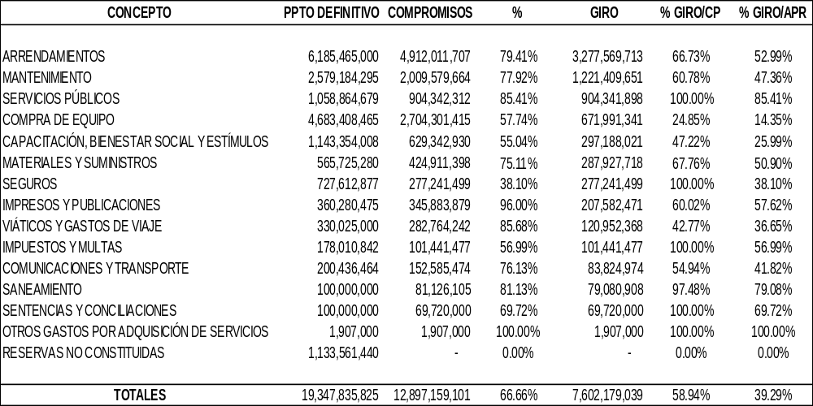
Ejecución de Gastos Generales - Corte Septiembre de 2018 SAE
Vicepresidencia Administrativa y Financiera – Gerencia Financiera

Slide 19

Ejecución Transferencias- Corte Septiembre de 2018 SAE
Vicepresidencia Administrativa y Financiera – Gerencia Financiera

Slide 20
3. ADICION CONTRATO SEMOVIENTES
DILIGENCIA LA MACARENA
PARQUE LOS PICACHOS
Vicepresidencia de Bienes Muebles e Inmuebles

Slide 21
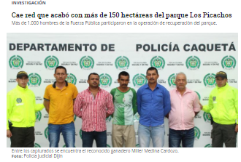
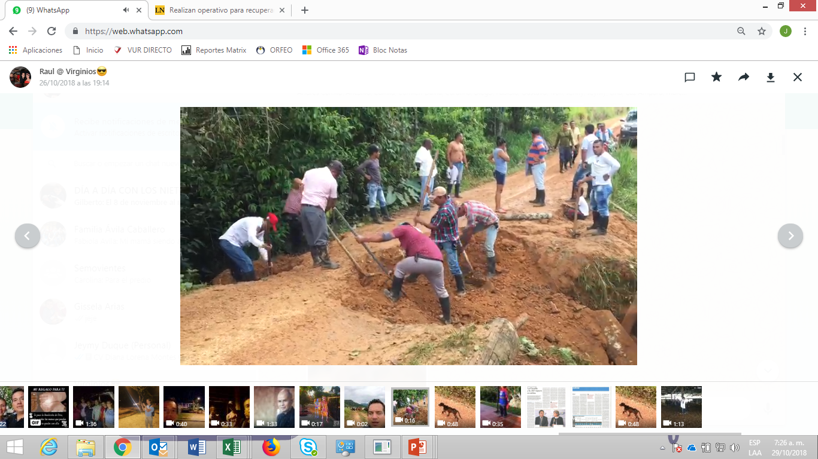
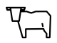
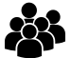
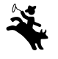
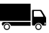
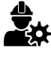
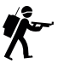
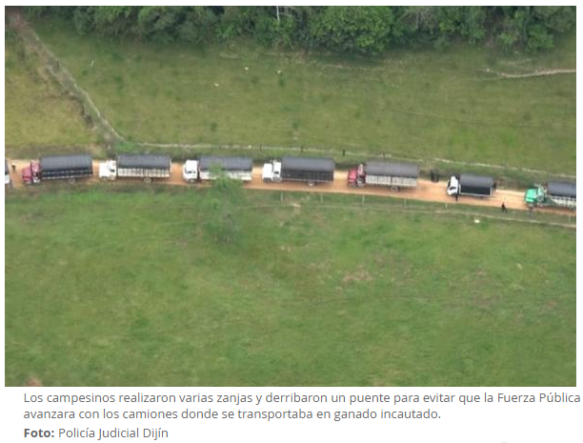
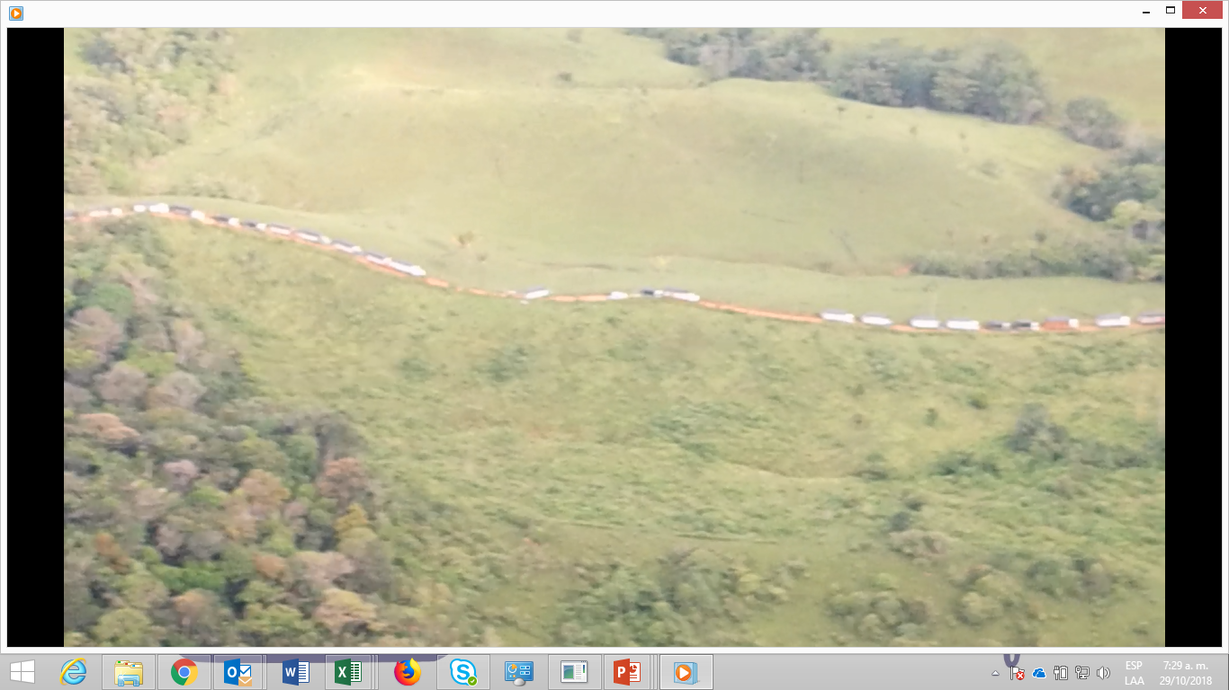
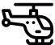
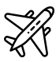
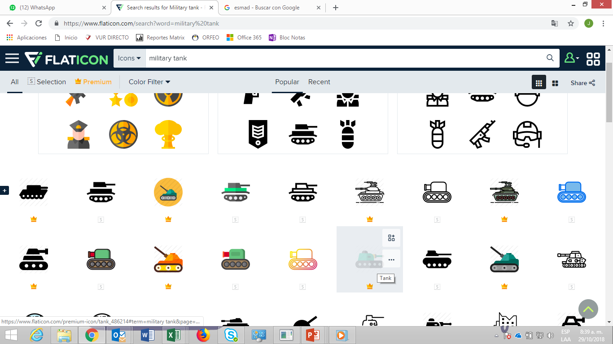
619 MATERIALIZADOS
7
21
50
7
700 EFECTIVOS DE FFMM
EMCAR
ESMAD
Ejercito Nacional
8 HELICOPTEROS
1 AVIÓN
2 ANTIDISTURBIOS
Vicepresidencia de Bienes Muebles e Inmuebles
Vicepresidencia de Bienes Muebles e Inmuebles

Slide 22
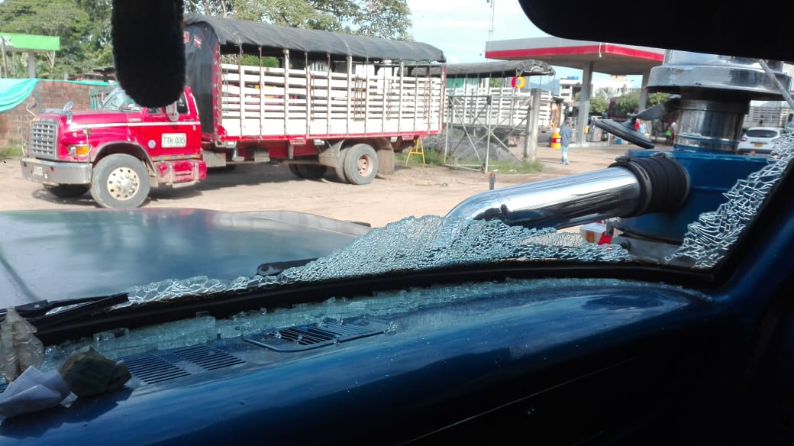
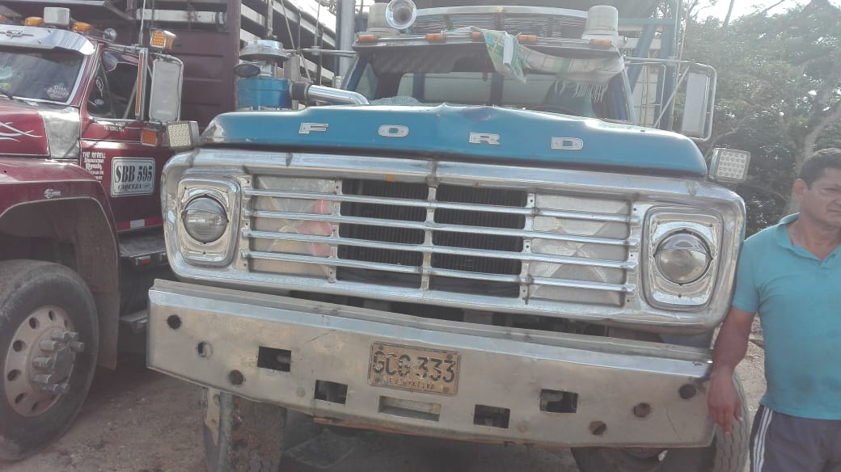
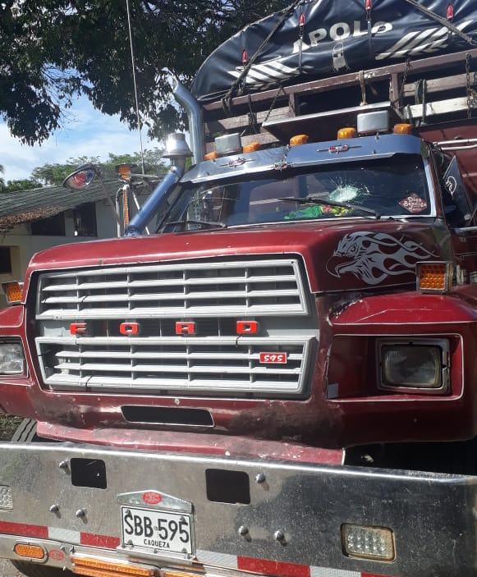
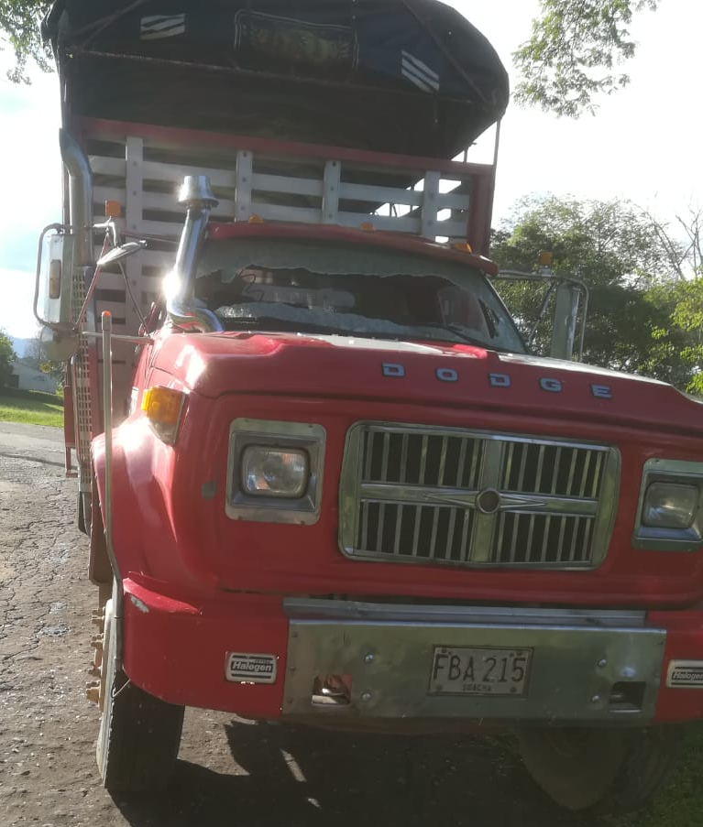
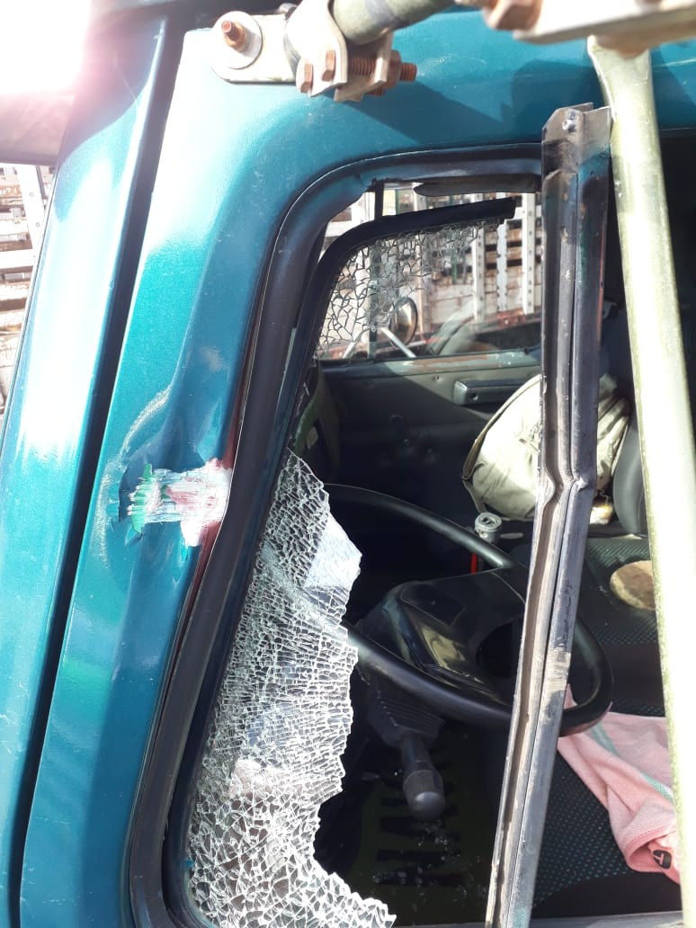
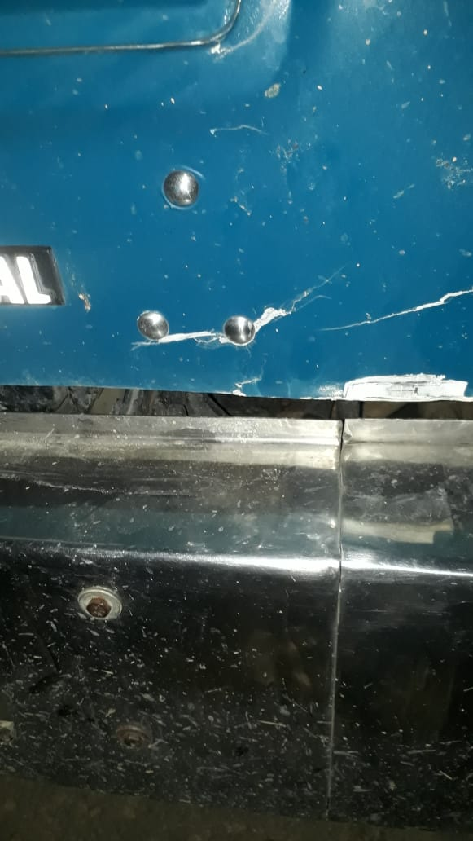
20 CAMIONES
CON DAÑOS
Vicepresidencia de Bienes Muebles e Inmuebles
Vicepresidencia de Bienes Muebles e Inmuebles

Slide 23

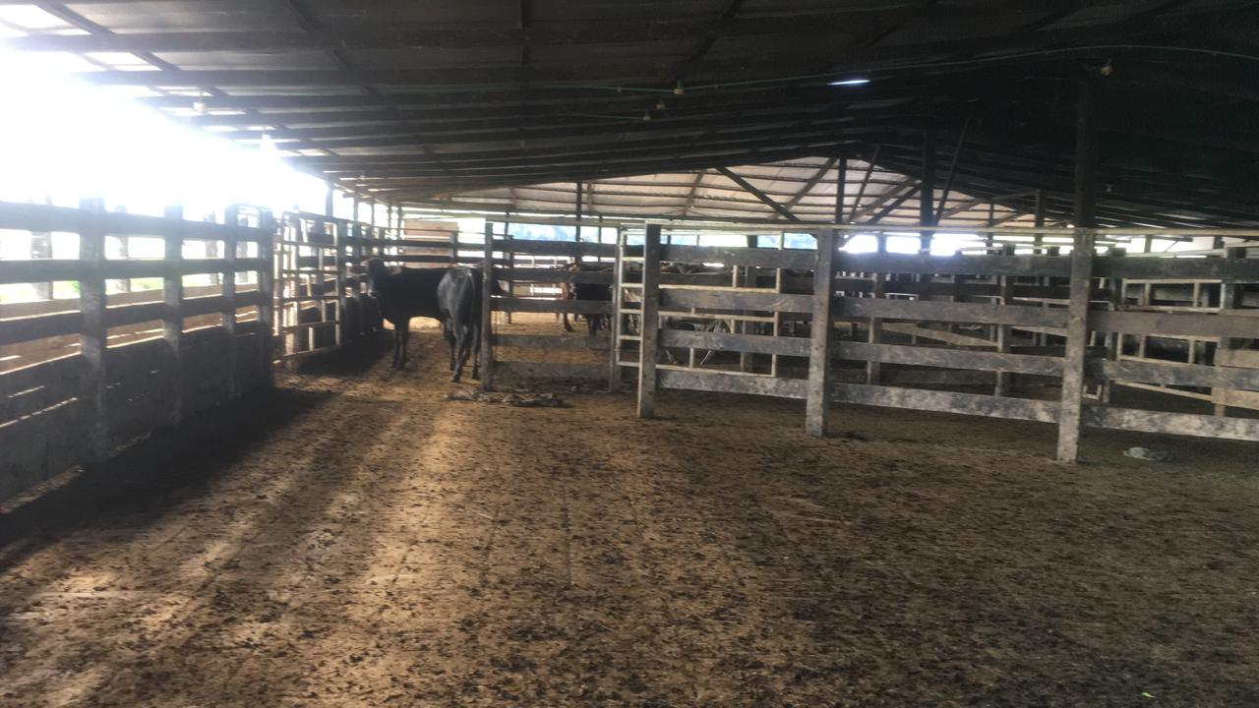
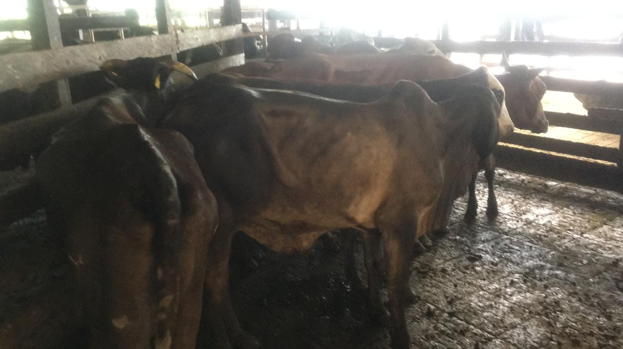
Vicepresidencia de Bienes Muebles e Inmuebles
Vicepresidencia de Bienes Muebles e Inmuebles

Slide 24
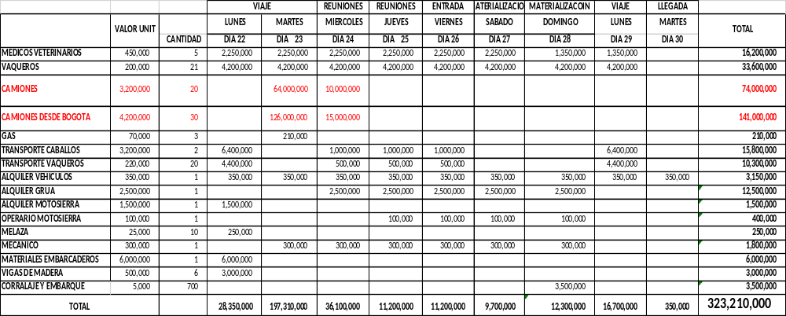
NOTA: POR LAS CONDICIONES DE SEGURIDAD DE LA ZONA Y DEL OPERATIVO FUE NECESARIO CONTRATAR LOS VEHÍCULOS DESDE BOGOTÁ, LOS CAMIONES DE LA ZONA EN MEDIO DEL OPERATIVO FUERON AMENAZADOS, CONMINADOS A DEJAR LOS SEMOVIENTES Y BAJADOS DE LOS VEHÍCULOS.
Vicepresidencia de Bienes Muebles e Inmuebles
Vicepresidencia de Bienes Muebles e Inmuebles

Slide 25

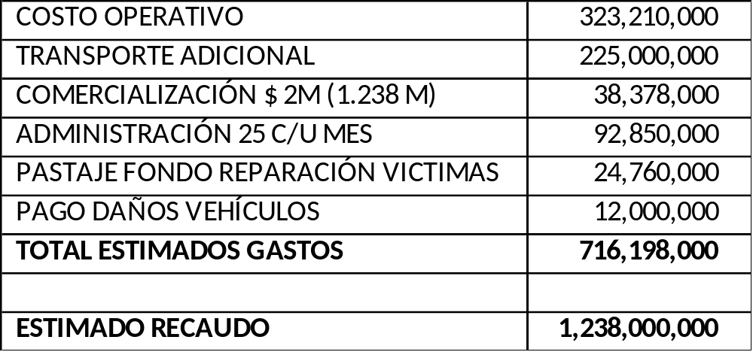
CONCLUSIONES
Adición Contrato
$ 616.198.000
Contrato No. 069 de 2016
URGENTE APROBACIÓN DE
ENAJENACIÓN TEMPRANA
Vicepresidencia de Bienes Muebles e Inmuebles
Vicepresidencia de Bienes Muebles e Inmuebles

Slide 26
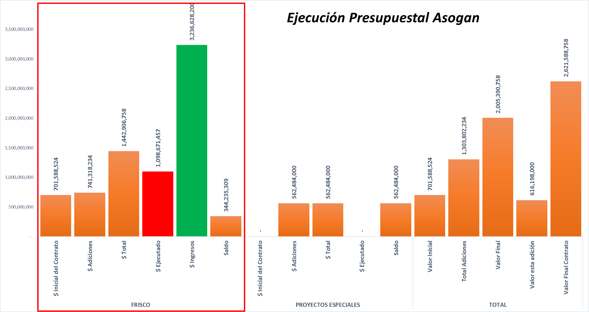
CONCLUSIONES
Vicepresidencia de Bienes Muebles e Inmuebles
Vicepresidencia de Bienes Muebles e Inmuebles

Slide 27
ADICION CONTRATO SEMOVIENTES
LEGAL & TIERRAS
NUEVAS DILIGENCIAS ANUNCIADAS Y FINALIZACIÓN DE CONTRATO
Vicepresidencia de Bienes Muebles e Inmuebles

Slide 28
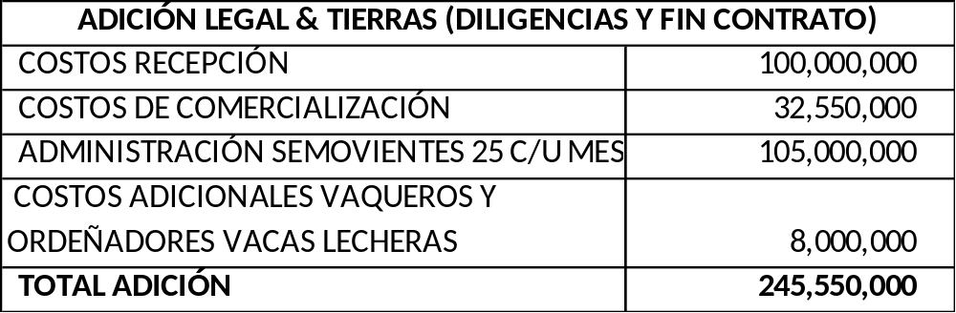
De acuerdo a la información suministrad por la FGN en reuniones de seguimiento de diligencias de secuestro, se estima que pueden recibirse 700 semovientes en los próximos meses. En jurisdicciones que son administradas por Legal & Tierras.
Adicionalmente, se han recibido vacas lecheras que requieren de ordeñadores manuales, los cuales tienen un valor adicional, que debe incluirse dentro del contrato.
Vicepresidencia de Bienes Muebles e Inmuebles

Slide 29
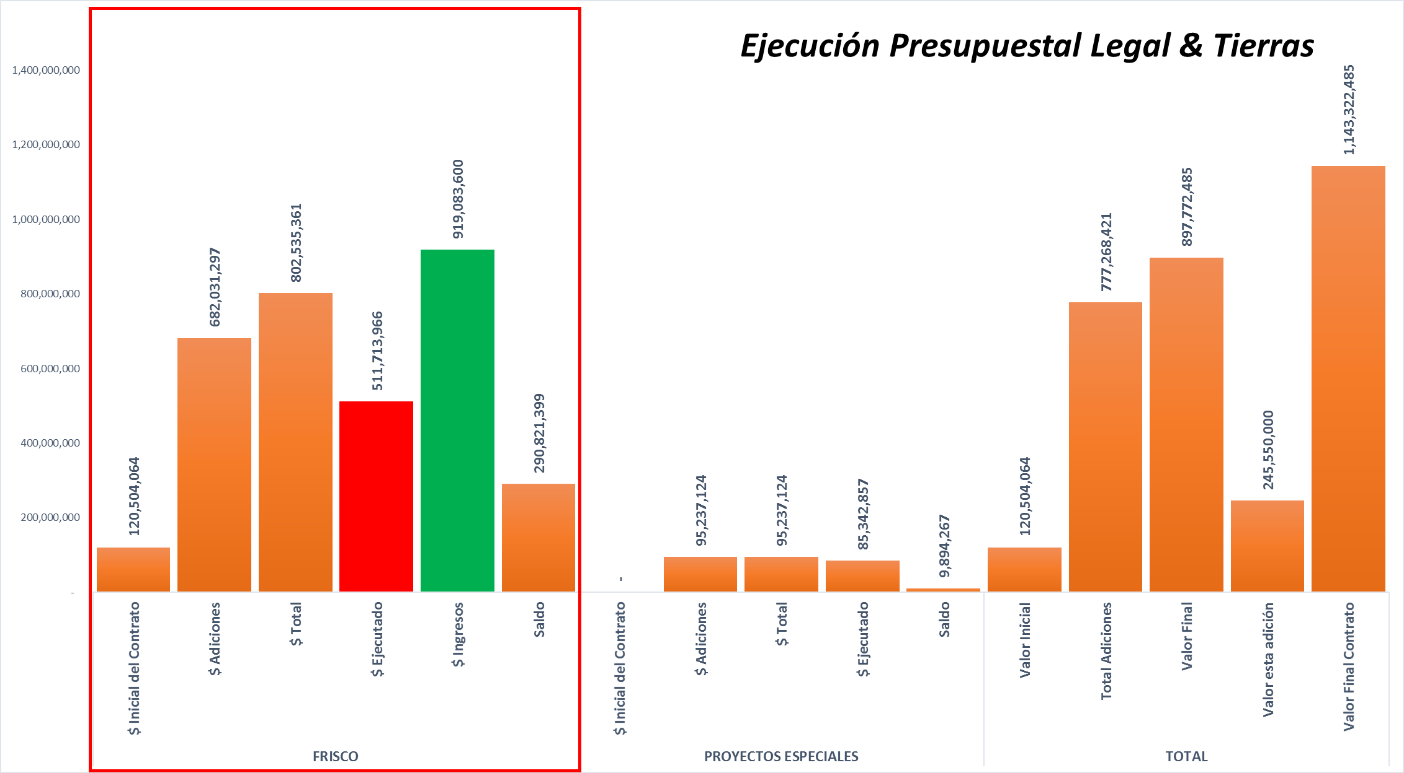
Vicepresidencia de Bienes Muebles e Inmuebles

Slide 30
4. ADICIÓN CONTRATOS ROM 2018
Vicepresidencia de Bienes Muebles e Inmuebles

Slide 31
OBJETO
“Contratar la prestación del servicio de reparaciones, obras y mantenimientos (ROM) locativos por regional a los inmuebles urbanos sujetos de administración por parte de la SAE SAS “
ALCANCE DEL OBJETO
“Las reparaciones, obras y mantenimientos (ROM) locativos se ejecutarán sobre los diferentes tipos de inmuebles descritos en el anexo 2 de los presentes Términos, incluidos aquellos que de acuerdo con los Artículos 657 y 658 de la legislación civil colombiana se identifican como inmuebles por adhesión y destinación, ubicados en las ciudades y municipios que se relacionan en el anexo No. 2A, 2B, 2C y 2D. Listado de Departamentos y Municipios. “
Metodología General
Solicitud de ROM
Visita de inspección SAE y contratista
Corrección por parte de SAE
Presentación de presupuesto
Presupuesto de la obra menor a 20 SMMLV
Aprobación Comité Regional
SI
Ejecución de ROM
NO
Aprobación Comité Nacional
Vicepresidencia de Bienes Muebles e Inmuebles

Slide 32
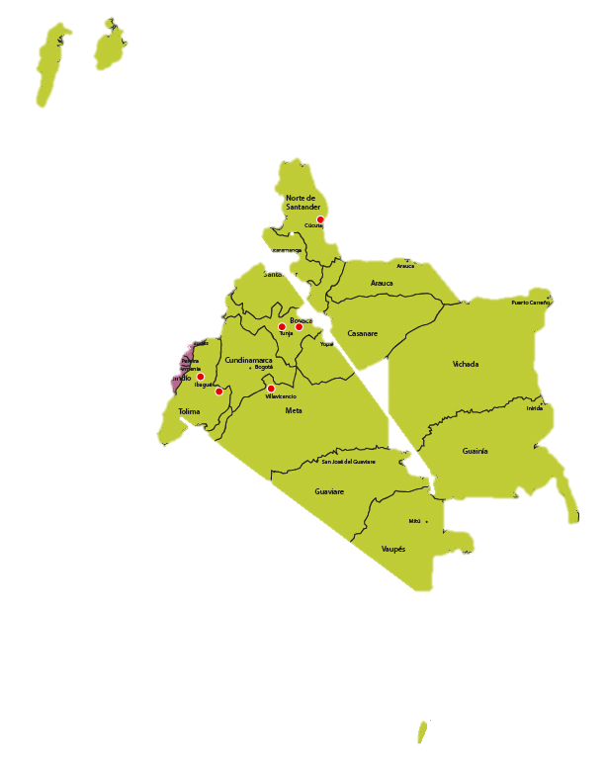

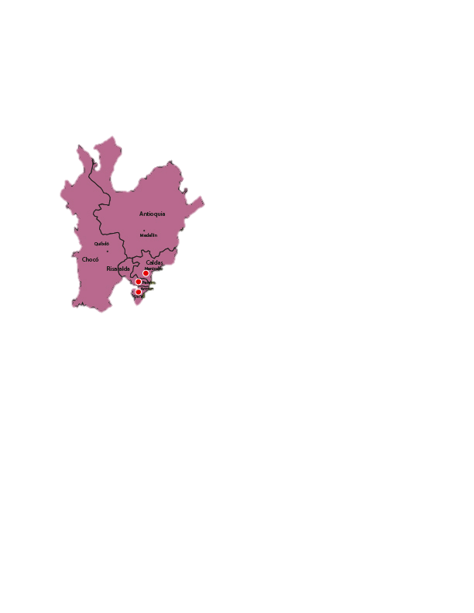
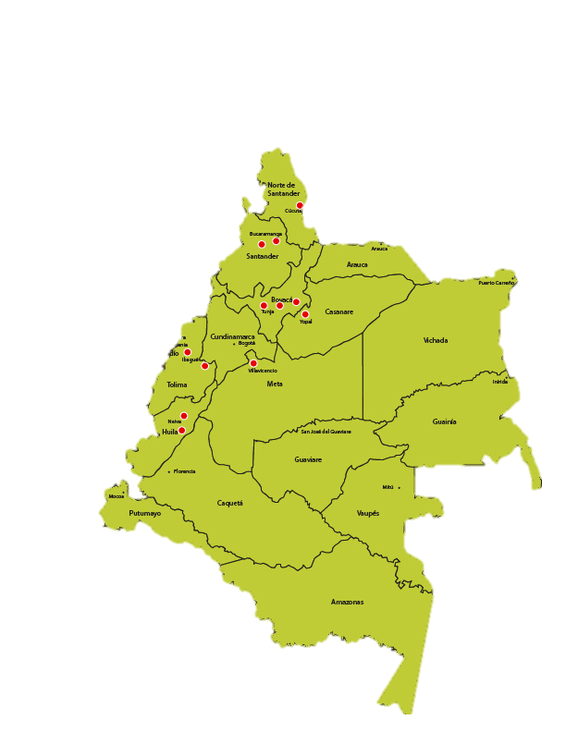
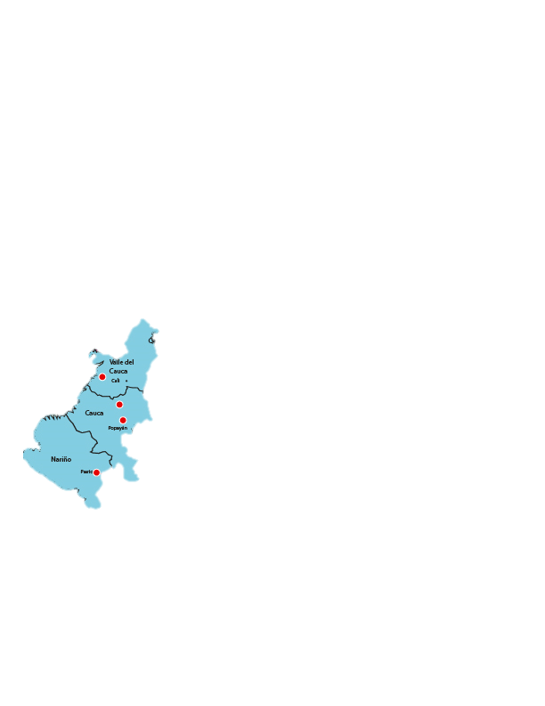
Contrato 011 de 2018
Contrato 012 de 2018
Contrato 019 de 2018
Vicepresidencia de Bienes Muebles e Inmuebles

Slide 33
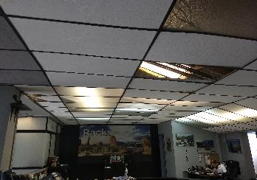
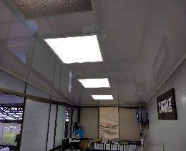
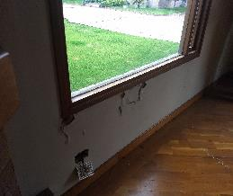
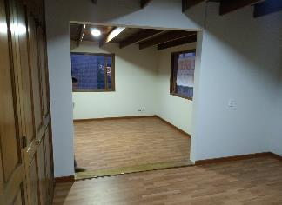
CENTRO ORIENTE
Presupuesto total: $826.150.000
Inicio: 21 Febrero 2018
Fin: 21 Febrero 2019 o agotar presupuesto( lo que ocurra primero)
Contratista:
Consorcio Urano 2017
Solicitud de adición para finalizar 2018:
$ 250.000.000 en incautado
Ver Fotos
Vicepresidencia de Bienes Muebles e Inmuebles

Slide 34
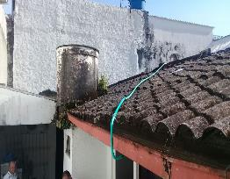
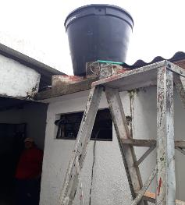






CENTRO ORIENTE
50N-44473 AK 45 120 25
50N-20391906 CS2 CL 173 68 51 CON LA ALDEA
230-6333 CS BRR EL BARZAL CR 39 33 36
Regresar
Vicepresidencia de Bienes Muebles e Inmuebles

Slide 35





OCCIDENTE
Presupuesto total: $768.340.000
Inicio: 22 Febrero 2018
Fin: 22 Febrero 2019 o agotar presupuesto( lo que ocurra primero)
Contratista:
Consorcio Reparaciones Regionales 2018
Solicitud de adición para finalizar 2018:
$ 133.000.000 en incautado
Ver Fotos
Vicepresidencia de Bienes Muebles e Inmuebles

Slide 36








OCCIDENTE
290-157323 CS 20 CO EL TIGRE
100-142398 KR 27 72A 10 CO LOMA VERDE CS 19
280-163372 FINCA EL DIAMANTE
Regresar
Vicepresidencia de Bienes Muebles e Inmuebles

Slide 37




SUR OCCIDENTE
Presupuesto total: $897.470.000
Inicio: 22 Febrero 2018
Fin: 22 Febrero 2019 o agotar presupuesto( lo que ocurra primero)
Contratista:
Consorcio Reparaciones Regionales 2018
Solicitud de adición para finalizar 2018:
$ 650.000.000
($500.000.000 incautado -$150.000.000 extinto)
Ver Fotos
Vicepresidencia de Bienes Muebles e Inmuebles

Slide 38








SUROCCIDENTE
370-239987Sulay Apto 603B
370-40969 Casa Gran limonar
370-2953 Hotel Cañaveralejo
Regresar
Vicepresidencia de Bienes Muebles e Inmuebles

Slide 39
SUROCCIDENTE
Se solicita Adición de los contratos de acuerdo a los valores de la tabla y la prorroga de los mismos hasta el 31 de junio de 2019
Gerencia Regional | Presupuesto 2018 | Total Obras Aprobadas | Saldo | % Vs Aprobado | Total Ejecutado | % Vs Ejecutado | Total Adición 2018 | Total Adición 6 Meses 2019 | Total Adición | Valor Final Contratos
Norte | 594,800,000 | 211,805,902 | 382,994,098 | 64% | 68,031,339 | 11% | - | 300,000,000 | 300,000,000 | 894,800,000
Centro Oriente | 826,150,000 | 845,312,899 | - 19,162,899 | -2% | 255,991,579 | 31% | 250,000,000 | 535,000,000 | 785,000,000 | 1,611,150,000
Sur Occidente | 897,470,000 | 949,277,751 | - 51,807,751 | -6% | 280,334,936 | 31% | 650,000,000 | 612,500,000 | 1,262,500,000 | 2,159,970,000
Occidente | 768,340,000 | 632,750,678 | 135,589,322 | 18% | 337,306,625 | 44% | 133,000,000 | 479,000,000 | 612,000,000 | 1,380,340,000
Vicepresidencia de Bienes Muebles e Inmuebles

Slide 40
5. Compra – Alquiler
Equipos de Cómputo
Oficina de Gestión de la Información

Slide 41
ANTECEDENTES
Actualmente la SAE cuenta con un contrato de adhesión con CISA al contrato que tiene con Microhard
La adhesión de SAE se realizó en el año 2015
El contrato inicial fue por $1.415'580.000 para SAE
El valor actual del contrato para SAE, incluida una adición por $700 millones es de $2.115'580.000 incluido IVA
El contrato vence en enero 31 de 2019

Slide 42
REQUERIMIENTO
Se requiere garantizar que el personal de la SAE cuente con una herramienta de trabajo computacional, adecuada a las necesidades actuales.
Frente al próximo vencimiento del contrato suscrito entre CISA y Microhard y la consecuente adhesión de SAE, se realizar la contratación necesaria para este requerimiento.

Slide 43
OPCIONES
Se compararon tres tipos de opciones para la adquisición de los computadores de escritorio, con personal operativo para gestionar la mesa de ayuda
Arrendamiento de 600 computadores
Adquisición de 600 computadores
Mixto:
  Adquisición de 440 computadores (planta fija SAE)
  Alquiler de computadores (planta variable) y contratación de servicios

Slide 44
OPCIÓN 1 ARRENDAMIENTO
Se solicitó cotización por 36 meses con:
Alquiler de 600 computadores
Alquiler de destructoras de papel y elementos ergonómicos
Servicio de un coordinador y 8 agentes de mesa de ayuda (3 tiempo parcial)
Items | Arriendo (600) x 36 meses
Equipos Tecnológicos | $ 3.643.820.460,00
Personal | $ 805.820.400,00
Otros | $ 111.384.000,00
TOTAL | $ 4.561.024.860,00

Slide 45
OPCIÓN 2 ADQUISICIÓN
Se tomaron valores de Colombia Compra Eficiente, con el promedio de 21 empresas:
Compra de computadores con garantía por 36 meses
Compra de destructoras de papel y elementos ergonómicos
Servicio de un coordinador y 8 agentes de mesa de ayuda (3 tiempo parcial) por 36 meses
Items | Adquisición (600) x 36 meses garantía
Equipos Tecnológicos | $ 2.353.466.570,00
Personal | $ 805.820.400,00
Otros | $ 111.384.000,00
TOTAL | $ 3.270.670.970,00

Slide 46
OPCIÓN 3 MIXTA
Se consideró:
Compra de 440 computadores con garantía por 36 meses
Arrendamiento de 160 computadores por 36 meses
Compra de destructoras de papel y elementos ergonómicos
Servicio de un coordinador y 8 agentes de mesa de ayuda (3 tiempo parcial) por 36 meses
Items | Mixta (440 y 160) x 36 meses
Equipos Tecnológicos | $ 2.697.560.940,67
Personal | $ 805.820.400,00
Otros | $ 111.384.000,00
TOTAL | $ 3.614.765.340,67

Slide 47
COMPARATIVO
Items | Arriendo (600) x 36 meses | Adquisición (600) x 36 meses garantía | Mixta (440 y 160) x 36 meses
Equipos Tecnológicos | $ 3.643.820.460,00 | $ 2.353.466.570,00 | $ 2.697.560.940,67
Personal | $ 805.820.400,00 | $ 805.820.400,00 | $ 805.820.400,00
Otros | $ 111.384.000,00 | $ 111.384.000,00 | $ 111.384.000,00
TOTAL | $ 4.561.024.860,00 | $ 3.270.670.970,00 | $ 3.614.765.340,67
Diferencia frente a Opción 1 |  | $ 1.290.353.890,00 | $ 946.259.519,33

Slide 48
6. Presentación
Gerencia Comercial
Gerencia comercial

Slide 49
Cifras en Millones $
Resultado Comercialización Inmuebles – CISA.
Fecha inicio Contrato Interadministrativo: 31-07-2015
CONCEPTO
Unid. Comerciales Vendidas
M.I. Vendidas
Valor Ventas
AÑO 2015
25
38
$9.917
AÑO 2016
80
129
$22.379
AÑO 2017
89
157
$45.737
AÑO 2018
121
204
$84.698
TOTAL
315
528
$162.731
% Participación Vr. ventas por año
6%
14%
28%
52%
Vr. Ventas 2015 - 2017
$78.033 (28 meses)
Vr. Ventas. 2015 - 2018
$162.731 (34 meses)
Fuente de la información – CISA informe a corte 22 de octubre 2018
Gerencia comercial

Slide 50

Cifras en Millones $
Unidades Comerciales Disponibles
F.M.I. Disponibles.
Vr. Ventas Acumulado
Vr. Venta mensual
Fuente de la información – CISA informe a corte 22 de octubre 2018
Gerencia comercial

Slide 51



Cifras en Millones $
Resultado Comercialización Inmuebles – CISA.
Fuente de la información – CISA informe a corte 22 de octubre 2018
Gerencia comercial

Slide 52


Cifras en Millones $
Resultado Comercialización Inmuebles – CISA.
Fuente de la información – CISA informe a corte 22 de octubre 2018
Gerencia comercial

Slide 53



Cifras en miles de Millones $
Comparación valores acumulados y unidades inmobiliarias
El 76% de las unidades disponibles (465) tienen un valor inferior a $500.
El 61% del valor del portafolio ($224.007) esta concentrado en 66 unidades
El 67% de las unidades en puja (12) presentan rango menor a $200 PBV.
El 64% del valor de las ventas ($104.758) está concentrado 22 unidades, con valor superior a $1.000
El 83% de las unidades (263) vendidas presentan un valor inferior a $500 millones
Fuente de la información – CISA informe a corte 22 de octubre 2018
Gerencia comercial

Slide 54


Estado de ocupación de inmuebles vendidos
Cifras en miles de Millones $
Fuente de la información – CISA informe a corte 22 de octubre 2018
Gerencia comercial

Slide 55

Cifras en miles de Millones $
TOP 10 Inmuebles Disponibles para comercializar
Gerencia comercial

Slide 56

Cifras en Millones $
Ventas Gestión Directa SAE.
El valor de recaudo año 2018, corresponde a $6.535
Fecha de corte 22/10/2018
Gerencia comercial

Slide 57
GRACIAS POR SU ATENCION
Dependencia

